Slide 1

磁芯线圈
2025年04月01日
叶昌庆

Slide 2
误差来源
可能导致仿真结果与实测结果不同的因素
线圈部分
  模型中的温度：通过影响铜的电导率
  模型中的线圈排布方式
  模型中的线圈半径
  测量误差：bootstrap
  工艺偏差
磁芯部分
  模型中的温度：通过影响磁芯的磁导率（主要是磁导率虚部）
  模型中的磁芯位置
  模型中的磁芯半径
  测量误差：bootstrap
  工艺偏差
通过对比空气芯线圈的仿真结果与测试结果进行修正模型中的参数
（电感）
难以修正的因素：
实际线圈绕法vs模型线圈绕法
通过对比磁芯线圈的仿真结果与测试结果进行修正模型中的参数
（电感）

Slide 3
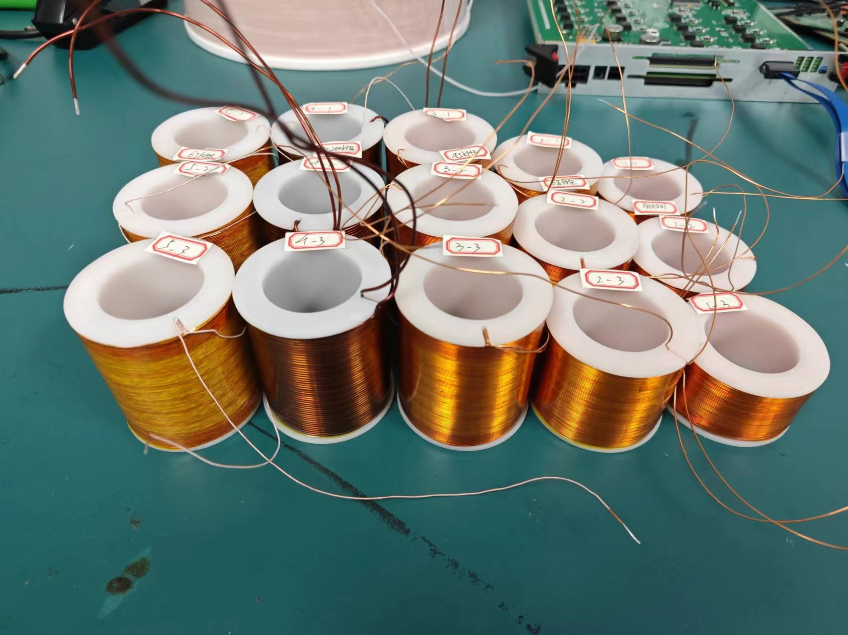
线圈部分修正

Slide 4
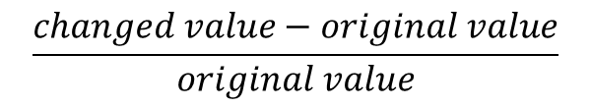

影响因素总结
$$\frac{changed value−original value}{original value}$$
$$\frac{std}{mean}$$
仿真结果
测试结果
 | 低频电阻（@1kHz） |  |  | 高频电阻（@15kHz） |  |  | 电感
影响因素 | Coil1 | Coil2 | Coil3 | Coil1 | Coil2 | coil3 | Coil1 | Coil2 | coil3
温度 变化+5k @ 293.15k | 1.87% | 1.85% | 1.84% | -1.02% | -1.15% | -1.21% | 0.00% | 0.00% | 0.00%
测试误差 Bootstrap 1000次 #2 @ ~298.15k | 0.48% | 0.60% | 0.67% | 1.34% | 1.67% | 1.90% | 0.00% | 0.00% | 0.00%
模型偏差 线圈排布 | -2.10% | -2.11% | -2.11% | 1.89% | 0.97% | 0.46% | 1.43% | 1.85% | 2.11%
模型偏差 半径偏差 变化+1mm @ 20mm | 4.17% | 4.16% | 4.16% | 3.44% | 3.43% | 3.46% | 7.16% | 7.53% | 7.79%
工艺偏差 @ ~298.15k | 0.17% | 0.53% | 0.48% | 2.78% | 0.78% | 1.31% | 1.75% | 0.53% | 0.91%

Slide 5
coil1
更改线圈为交错排列
仿真温度调整到26.64℃
仿真电感值vs测试电感值
相对偏差：-0.03%
仿真电阻值vs测试电阻值
R(mm) | L_simu(H)
19.60 | 0.017050
19.65 | 0.017113
19.70 | 0.017175
19.75 | 0.017238
19.80 | 0.017301
 | L_test(H)
coil1_1 | 0.017128
coil1_2 | 0.017108
coil1_3 | 0.016596
 | 低频电阻（@1kHz） | 高频电阻（@10kHz）
电阻值相对偏差 | 4.16% | -1.84%

Slide 6
coil2
更改线圈为交错排列
仿真温度调整到26.64℃
仿真电感值vs测试电感值
相对偏差：0.17%
仿真电阻值vs测试电阻值
R(mm) | L_simu(H)
19.8 | 0.030677
19.85 | 0.030803
19.9 | 0.030921
19.95 | 0.031039
20.0 | 0.031157
 | L_test(H)
coil2_1 | 0.030743
coil2_2 | 0.030973
coil2_3 | 0.031020
 | 低频电阻（@1kHz） | 高频电阻（@15kHz）
电阻值相对偏差 | 4.26% | -0.32%

Slide 7
coil3
更改线圈为交错排列
仿真温度调整到26.64℃
仿真电感值vs测试电感值
相对偏差：1.80%
仿真电阻值vs测试电阻值
R(mm) | L_simu(H)
19.8 | 0.044974
19.9 | 0.045330
19.95 | 0.045509
20.0 | 0.045687
20.1 | 0.046046
20.2 | 0.046405
 | L_test(H)
coil3_1 | 4.4878E-02
coil3_2 | 4.5708E-02
coil3_3 | 4.5356E-02
 | 低频电阻（@1kHz） | 高频电阻（@15kHz）
电阻值相对偏差 | -3.39% | -7.97%

Slide 8
磁芯部分修正
横截面相同的四只磁芯
Core1：长度80mm，共4只
Core2：长度120mm，共1只
Core3：长度160mm，共1只
Core4：长度200mm，共1只

Slide 9
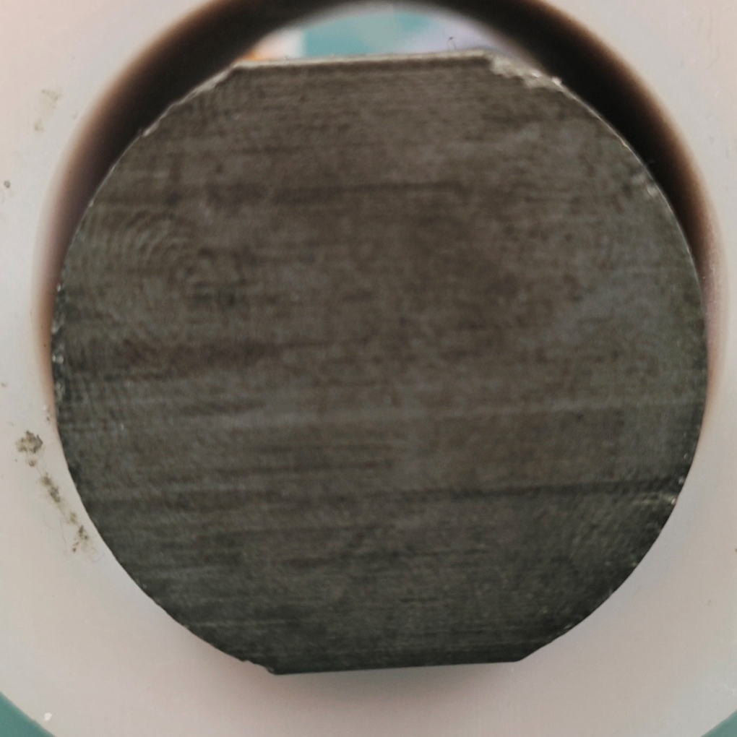
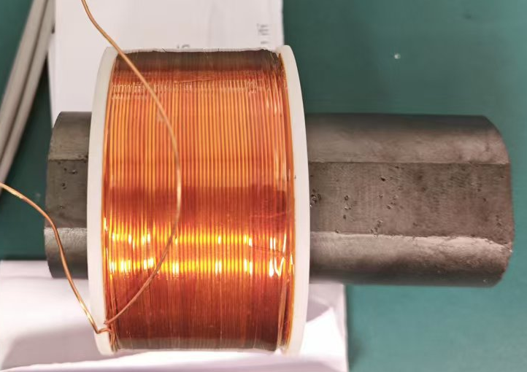

磁芯线圈误差来源
温度（磁芯对温度的影响更加敏感）
磁芯的形状（平台12mm，半径16mm）
磁芯的位置
  R方向
  电感：0.18%
  高频电阻（@15kHz）：0.94%
  Z方向
  电感：6.96%
  高频电阻（@15kHz）：1.86%
磁芯+线圈的一致性
  coil1
  组间：13.7%；组内：2.53%
  coil2
  组间：7.32%；组内：3.11%
$$\frac{max−min}{min}$$
 |  | L(H)
R方向 | R1 | 0.070234
 | R2 | 0.070111
 | R3 | 0.070210·
Z方向 | Z1 | 0.065243
 | Z2 | 0.069382
 | Z3 | 0.069784
 | Z4 | 0.065513
Notes:
14.83mm

Slide 10
磁芯线圈测试
线圈：Coil1_2 ； Coil2_2
磁芯：Core1_1，2，3，4
测试温度：26.64℃
电感值：
Coil1偏差0.09%
Coil2偏差-0.07%
磁导率虚部不显著影响电感的结果
L_simu(H) | L_simu(H)
磁芯半径（mm） | Coil1_Core1 | 磁芯半径（mm） | Coil2_Core1
14.90 | 0.069609 | 15.20 | 0.13908
14.95 | 0.069802 | 15.25 | 0.13947
15.00 | 0.069983 | 15.30 | 0.13986
15.05 | 0.070181 | 15.35 | 0.14025
15.10 | 0.070385 | 15.40 | 0.14064
15.15 | 0.070581 | 15.45 | 0.14103
15.20 | 0.070773 | 15.50 | 0.14142
L_test(H)
 | Coil1_2_Core1 |  | Coil2_2_Core1
1 | 0.069072 | 1 | 0.139205
2 | 0.070123 | 2 | 0.141045
3 | 0.069651 | 3 | 0.140151
4 | 0.069862 | 4 | 0.140625

Slide 11
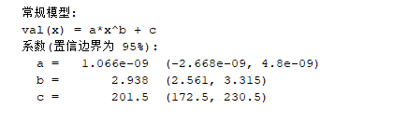
Coil1的磁导率虚部结果

Slide 12
Coil1_Core1结果
电阻相对偏差：
Range: -4.18%~~1.34%
Min: -0.09%

Slide 13
Coil2_Core1结果
电阻相对偏差：
Range: 6.05%~~13.81%
Min: 6.05%

Slide 14

Coil1_Core2,3,4结果
电感：
电阻：
相对偏差@10kHz
Core2：-11.48%~-7.83%
Core3：-19.67%~-15.28%
Core4：-27.28%~-22.14%
$$\frac{test−simulation}{simulation}$$
测试温度26.56℃
L_simu(H) | L_simu(H)
磁芯半径（mm） | Core2 | Core3 | Core4
14.95 | 0.091530 | 0.11021 | 0.12710
L_test(H)
Coil1_1 | 0.090012 | 0.107236 | 0.123716
Coil1_2 | 0.089709 | 0.106891 | 0.123424
Average | 0.089861 | 0.107063 | 0.12357
相对偏差 | -1.82% | -2.86% | -2.78%

Slide 15
Coil2_Core2,3,4结果
电感：
电阻：
相对偏差@10kHz
Core2：7.63%~13.09%
Core3：4.35%~10.63%
Core4：0.49%~6.76%
$$\frac{test−simulation}{simulation}$$
测试温度26.56℃
L_simu(H) | L_simu(H)
磁芯半径（mm） | Core2 | Core3 | Core4
15.35 | 0.19050 | 0.23362 | 0.27244
L_test(H)
Coil2_1 | 0.185795 | 0.225569 | 0.263543
Coil2_2 | 0.18747 | 0.227497 | 0.26574
Coil2_3 | 0.187493 | 0.2275 | 0.265705
Average | 0.186919 | 0.226855 | 0.264996
相对偏差 | -1.88% | -2.90% | -2.73%

Slide 16
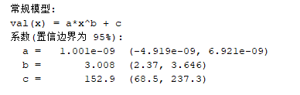
Coil2的磁导率虚部结果
只会让结果更加偏大

Slide 17
磁力仪方案样机
2025年04月01日
叶昌庆

Slide 18
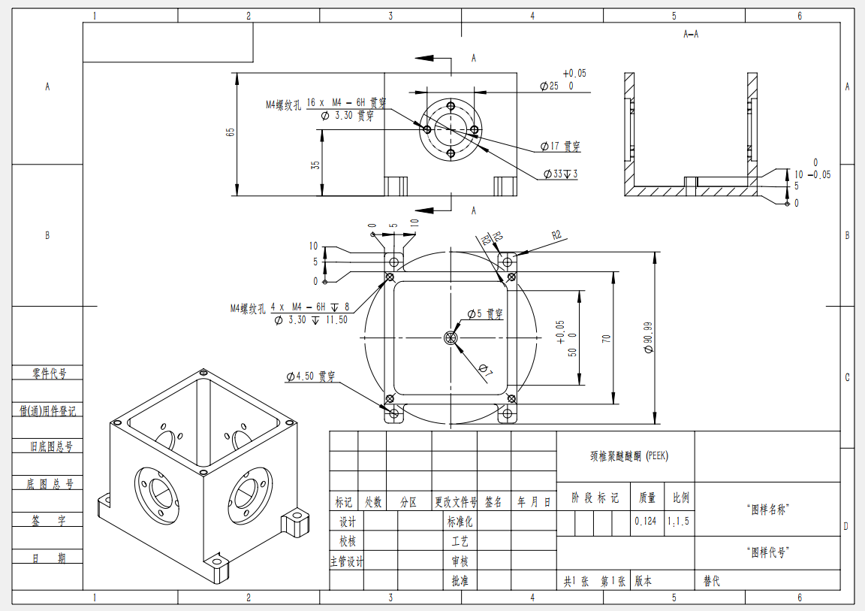
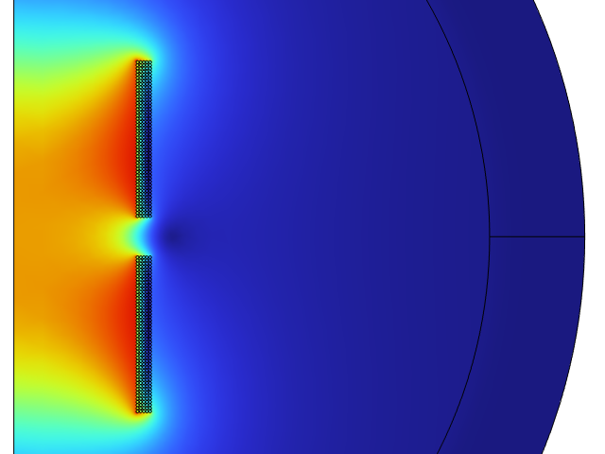
磁场转换线圈
磁场转换线圈热噪声：匝数，半径，线径
磁噪声：匝密度
尺寸要求：
  现有加热室尺寸：9cm×9cm×6.5cm
  现有泡尺寸：边长1cm正方体
磁场转换线圈设计
  直接在加热室上绕制，预留1.7 cm光路间距
    较好的磁场均匀度
    需要线圈直径较大（6.5√2cm），引入更大的热噪声
  在加热室两端绕制，预留9cm加热室间距
    保证泡内的磁场即可，所需要直径较小（√2cm）

Slide 19
联合仿真：

Slide 20
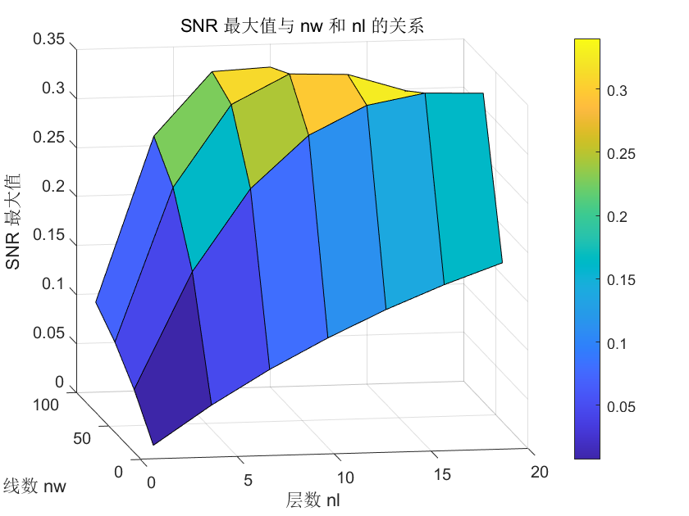
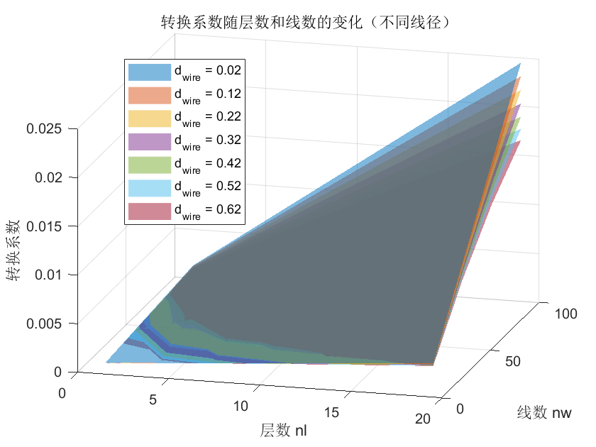
直接在加热室上绕制
更大绕线
直径尝试

Slide 21
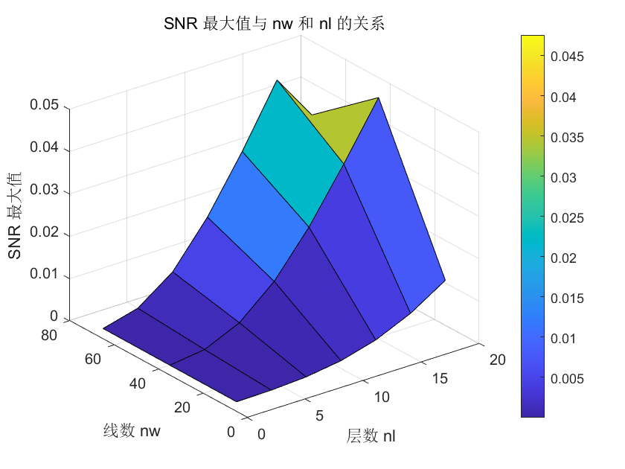
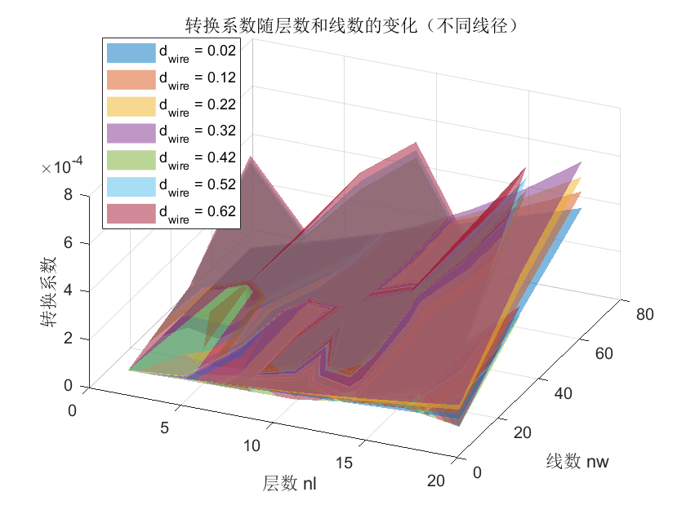
在加热室范围外绕制
存在尝试难度

